Slide 1
МАТЕРИАЛЫ
Смирнов В.И. Основы информационной безопасности и угрозы в сети Интернет, связанные с экстремизмом и терроризмом (статья)
Расторгуев С.П. Математические модели в информационном противоборстве (экзистенциальная математика). — М.: АНО ЦСОиП, 2014.
Лемэй Э. Хайдеггер для начинающих / Эрик Лемэй, Дженифер А.Питтс; пер. с англ. В.В.Бибихин; ил. Пола Гордона. — Минск: Поппури, 2004.

Slide 2
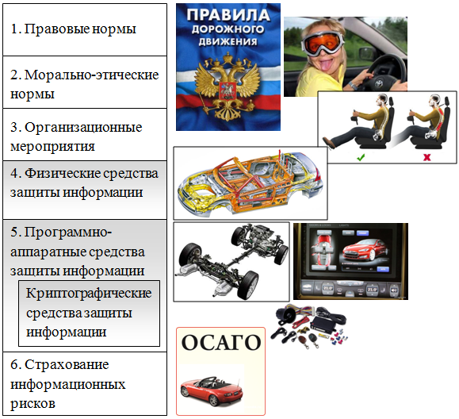
Комплексная система защиты информации

Slide 3
Основные опасности в Интернете для молодежи
Кибербуллинг (интернет-травля)
Использование Интернета для манипуляции сознанием
Безопасность доступа в сеть Интернет и кража личных данных техническими средствами
Незаконный сбор персональных данных несовершеннолетних и/или их распространение
"Незнакомый друг" в социальных сетях
Просмотр сайтов для взрослых
Увлечение азартными играми в онлайн-казино
Кибермошен-ничество

Slide 4
Дефекты логики
Например, возьмем набор вполне корректных и для определенных условий правильных утверждений, и проанализируем получаемые из них выводы.
Утверждение 1. Автоматизация управленческой деятельности способствует повышению эффективности управления.
Утверждение 2. В основе любой автоматизации лежат средства вычислительной техники (СВТ) и соответствующее программное обеспечение (ПО).
Утверждение 3. Собственное производство средств вычислитель-ной техники практически с нуля и программного обеспечения стоит дорого и в короткие сроки невозможно.
Вывод. Единственный способ немедленного подъема экономики - взятие за рубежом кредита на закупку за рубежом СВТ и ПО для автоматизации системы управления.
Подобная логическая цепочка взаимоувязанных утверждений обосновывает необходимость немедленного добывания кредитов.

Slide 5

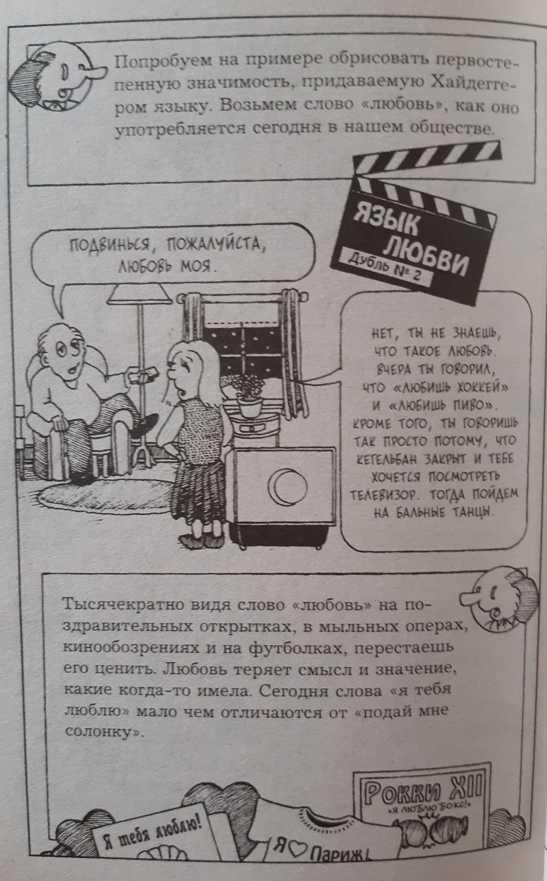

Slide 6



Slide 7
Вера в сообщение
«Внушение и есть явление принудительной силы слов. Слова, произносимые одним, неотвратимым, роковым образом предопределяют поведение другого, если только не наталкиваются на отрицательную индукцию, контрсуггестию, обычно ищущую опору в словах третьих лиц. В чистом виде суггестия есть речь минус контрсуггестия. Последняя находится в обратной зависимости от авторитета лица — источника суггестии»
Б.А. Диденко

Slide 8
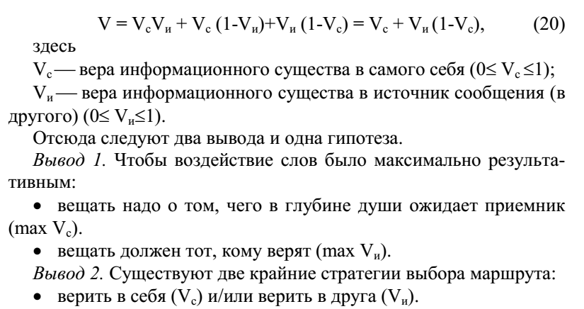
Вера в сообщение

Slide 9
Познание через рождение и гибель
Рассмотрим пример функционирования системы, построенной исключительно на принципах самозарождения и самоуничтожения. Первоначально исследуем применение этого подхода к определению функциональной зависимости между входными и выходными числовыми данными. А затем покажем, в чем приведенный пример аналогичен событиям социального и биологического мира.
Исходные данные:
Задана функциональная зависимость вида
z = x₁·x₂ + 3x₂,
т.е. на вход первоначально «пустого» пространства одновременно подаются значения x₁ и x₂, а на выход подается значение z. Требуется «заполнить» это «пустое» пространство, т.е. обучиться распознавать функциональную зависимость.

Slide 10
Познание через рождение и гибель
Например, пусть имеем следующую последовательность входных/выходных данных:
1) x₁ = 600, x₂ = 300, z = 180900;
2) x₁ = 2, x₂ = 5, z = 25;
3) x₁ = 4, x₂ = 1, z = 7;
4) x₁ = 0, x₂ = 0, z = 0;
5) x₁ = 20, x₂ = 1, z = 23;
6) x₁ = 300, x₂ = 600, z = 181800.

Slide 11
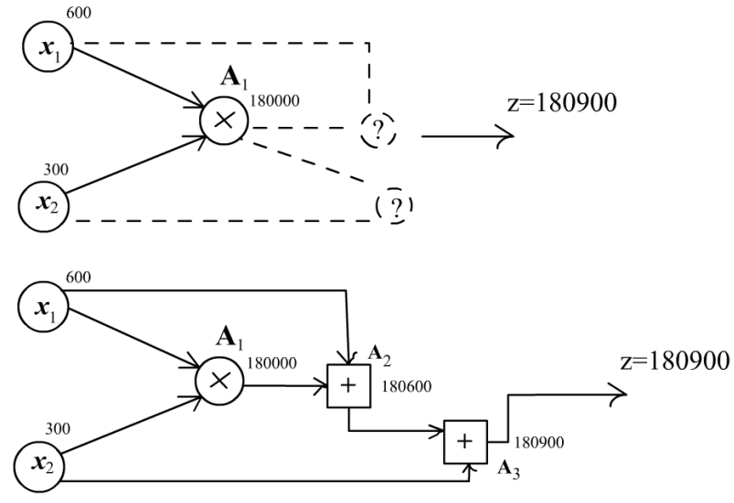
Структура системы после первого этапа обучения
x₁ = 600, x₂ = 300, z = 180900

Slide 12
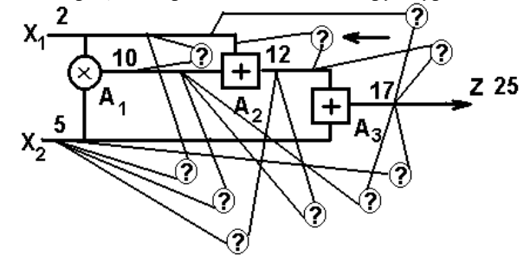
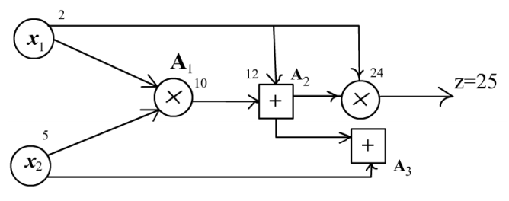
Структура системы после второго этапа обучения
x₁ = 2, x₂ = 5, z = 25;

Slide 13
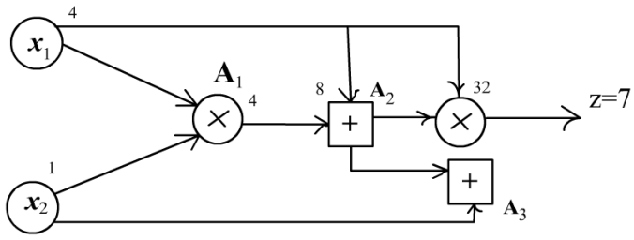
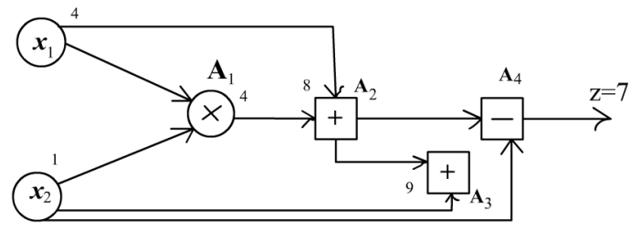
Структура системы после третьего этапа обучения
x₁ = 4, x₂ = 1, z = 7;

Slide 14
Структура системы после четвертого этапа обучения
x₁ = 0, x₂ = 0, z = 0;
Четвертый этап не изменит систему, а значит, ничему и не научит.

Slide 15
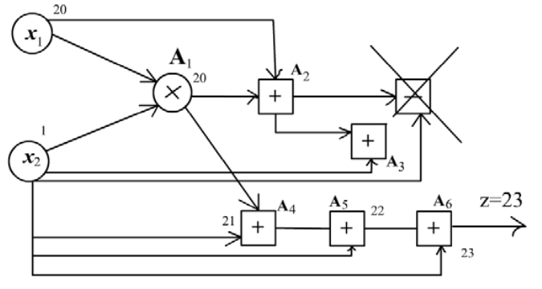
Структура системы после пятого этапа обучения
x₁ = 20, x₂ = 1, z = 23;
Интересно, что в итоговой системе так и будут существовать паразитирующие элементы (А₂ и А₃), которые как бы выпадают из общей системы. Они потребляют ресурсы, но не приносят никакой пользы.

Slide 16
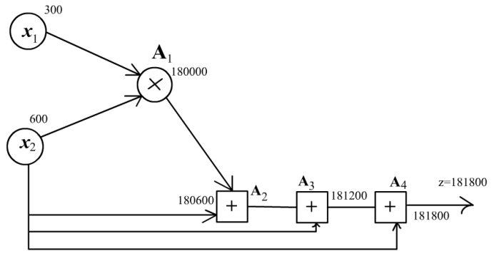
Структура системы после шестой строки обучающей выборки
x₁ = 300, x₂ = 600, z = 181800.
Шестая строка входных данных никого не уничтожит. Она лишь подтвердит правильность ранее сделанного выбора.
В то же время, если обучение изначально началось бы с шестой строки, то мы с первого хода получили бы идеальную систему:

Slide 17
Выводы
Самообразование отдельных человеческих цивилизаций за счет роста численности практически завершилось. Казалось, они исчерпали себя. Но на помощь пришли компьютеры и Интернет. Пусть нет роста для числа элементов, но по-прежнему увеличиваются информационные связи.
1. Определяющим в формировании нового знания являются элементы системы и их взаимоотношения друг с другом, в первую очередь, взаимопомощь, порождающая принципиально новые функциональные возможности.
2. Гибель элементов, особенно массовая, исходит от внешней среды в виде соответствующих исходных данных и требований по выживаемости.
Вывод. Таким образом, с не меньшим правом на основу эволюции знания претендует не борьба за существование друг с другом, а взаимопомощь информационных систем и дополнение друг друга в преодолении внешних угроз.

